Slide 1


Inteligencia Artificial
Clase 18: inferencia en redes Bayesianas

Slide 2
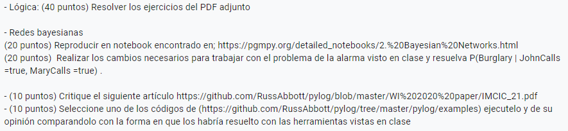
Antes de empezar
Dudas del protocolo; entrega 2: modelo de negocio
Tarea 3
Lógica: ejercicios 7.4, 7.7, 7.18, 8.10, 8.19 y 9.6 del libro
Agentes probabilísticos

Slide 3

Para el día de hoy
Inferencia en redes Bayesiana

Slide 4
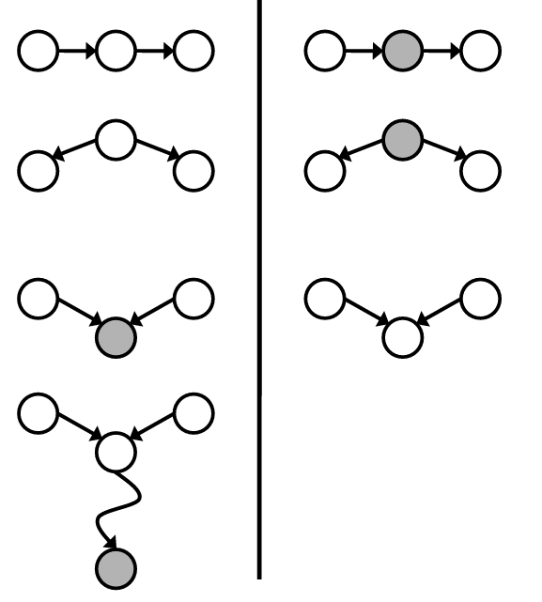
Caminos activos e inactivos
Pregunta: ¿son $X e Y$ condicionalmente independientes dada la evidencia $\{Z\}$?
Si, si $X y Y$ son d-separables por $Z$
Considerar todos los caminos no dirigidos de $X$ a $Y$
Caminos inactivos = independencia
Un camino está activo si cada tripleta está activa
Cadena causal $A→B→C$ donde B no es observada (en cualquier dirección)
Causa común $A←B→C$ donde B no es observada
Efecto común $A→B←C$ donde B o uno de sus descendientes es observado
Todo lo que se necesita es bloquear un camino es un segmento inactivo

Slide 5
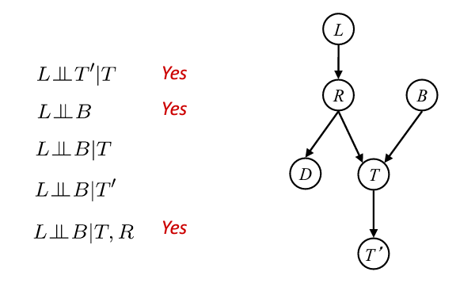
Ejemplo 2

Slide 6
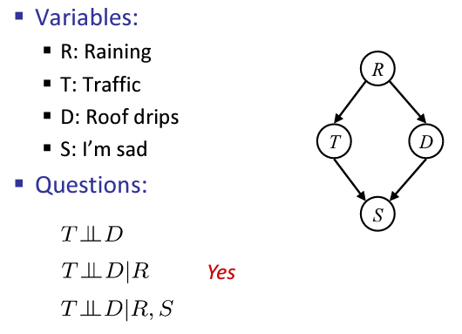
Ejemplo 3

Slide 7


Inferencia probabilística
Calcular alguna cantidad útil de una distribución conjunta
Probabilidad posterior
$$P(Q|E_{1}=e_{1},…,E_{k}=e_{k})$$
La explicación más probable
$$argmax_{q}P(Q=q|E_{1}=e_{1},…,E_{k}=e_{k})$$
Inferencia es NP-completo
Formas de inferencia
Enumeración
Eliminación de variables
Por muestreo

Slide 8
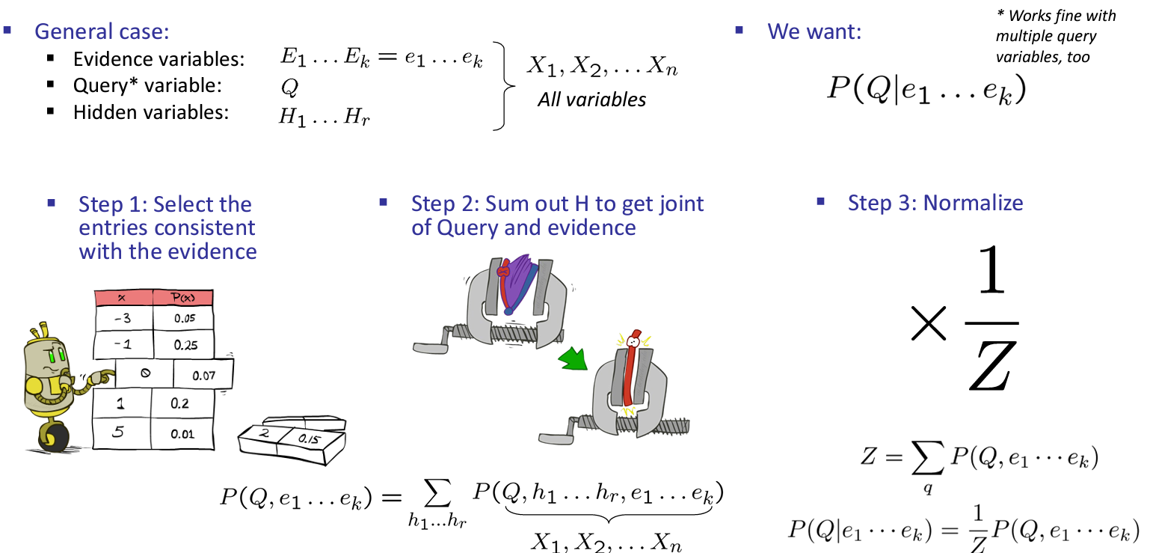
Inferencia por enumeración

Slide 9
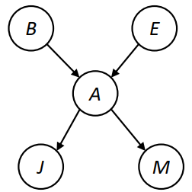



Inferencia por enumeración
Algoritmo
Establecer las probabilidades marginales que se necesitan
Encontrar todas las probabilidades atómicas que se necesitan
Calcular y combinarlas
Ejemplo
$P(B|+j,+m)$

Slide 10
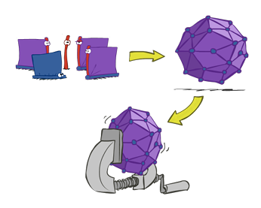
El problema
¿Por qué la inferencia por enumeración es lenta?
Se construye toda la distribución conjunta antes de sumar las variables ocultas
¿Alguna alternativa?

Slide 11
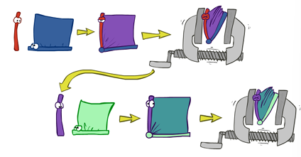
Eliminación de variables
Intercalar la generación de distribuciones conjuntas y la marginalización
Sigue siendo NP-completo pero normalmente es más rápido que inferencia por enumeración

Slide 12
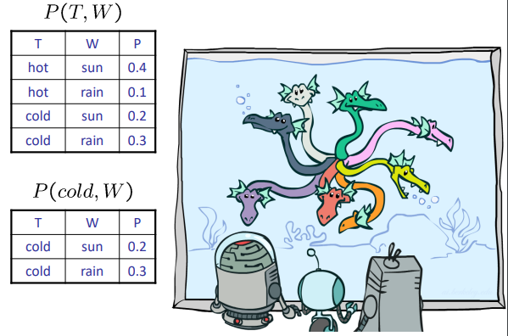

Factores I
Distribución conjunta $P\left(X,Y\right)$
Entradas $P(x,y)$ para todo $x,y$
Suma 1
Selección de distribución conjunta $P(x,Y)$
Una partición de la distribución conjunta
Las entradas $P\left(x,y\right)$ para un valor de x y todo $y$
Suma a $P(x)$

Slide 13
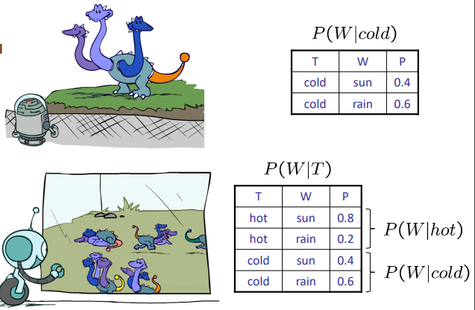

Factores II
Una condicional: $P\left(Y | x\right)$
Entradas $P\left(y | x\right)$ para x fijo y todo $y$
Suma ¿?
Familia de condicionales: $P(X|Y)$
Múltiples condicionales
Entradas $P\left(x | y\right)$ para todo $x,y$
Suma a $¿?$

Slide 14
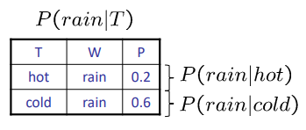
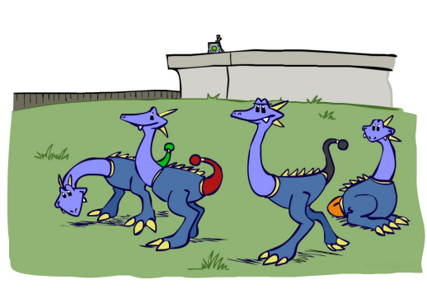

Factores III
Familia especificada: $P(y|X)$
Las entradas $P(y|x)$ para y fijo y todo $x$
Suma a…

Slide 15

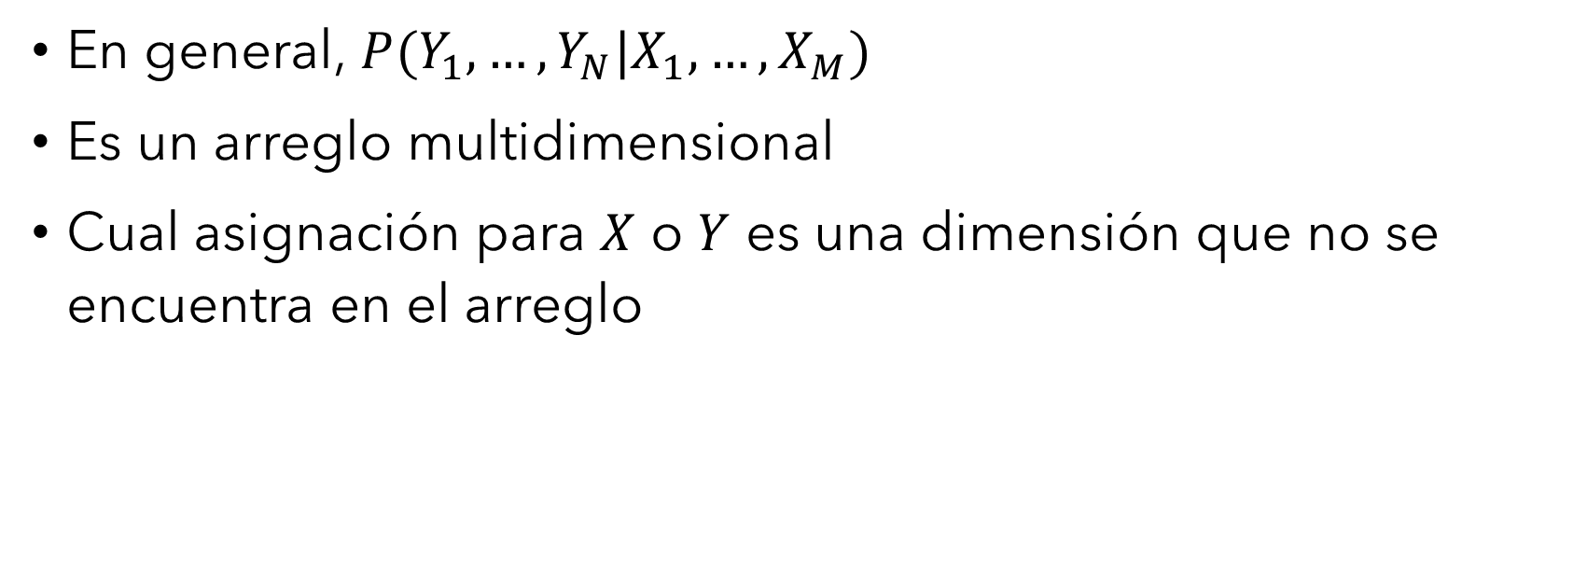
Resumen de factores
En general, $P(Y_{1},…, Y_{N}|X_{1},…,X_{M})$
Es un arreglo multidimensional
Cual asignación para $X$ o $Y$ es una dimensión que no se encuentra en el arreglo

Slide 16
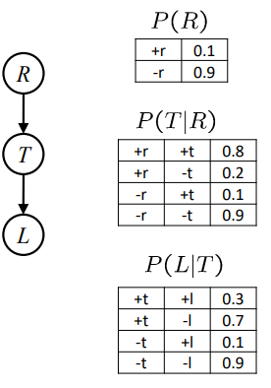
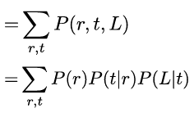

Un ejemplo
Variables aleatorias
R: lluvia
T: tráfico
L: tarde a clase
$P(L)=?$

Slide 17
Eliminación de variables
Seguir los factores
Los factores iniciales son las probabilidades condicionales locales (una por nodo)
Cualquier valor conocido es seleccionado

Slide 18
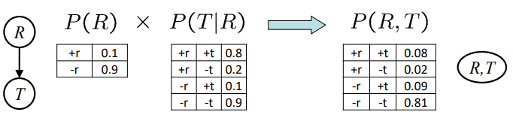
Operación 1: unión de factores
Se obtienen todos los factores de las variables a unir
Se construye un nuevo factor que sea la unión de las variables involucradas

Slide 19
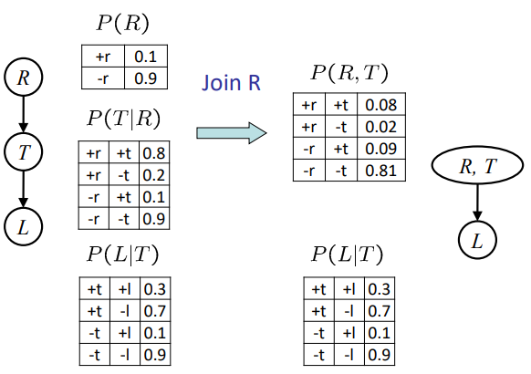
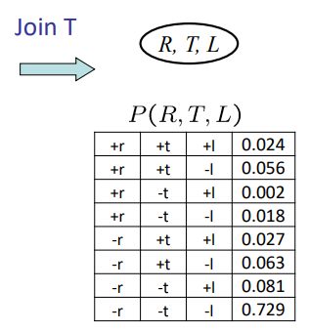
Múltiples uniones

Slide 20
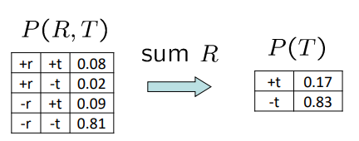
Operación 2: Eliminación
Marginalización
Tomar un factor y sacar esa variable
Reduce el factor a uno más pequeño
Es un operador de proyección

Slide 21
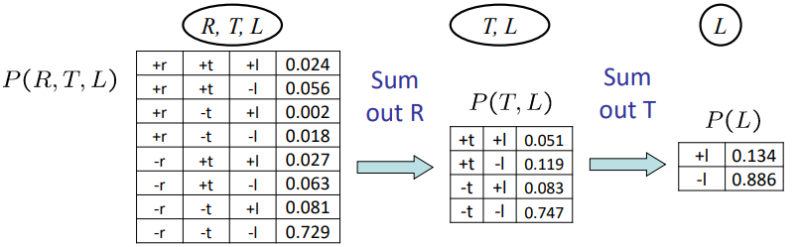
Múltiples eliminaciones

Slide 22
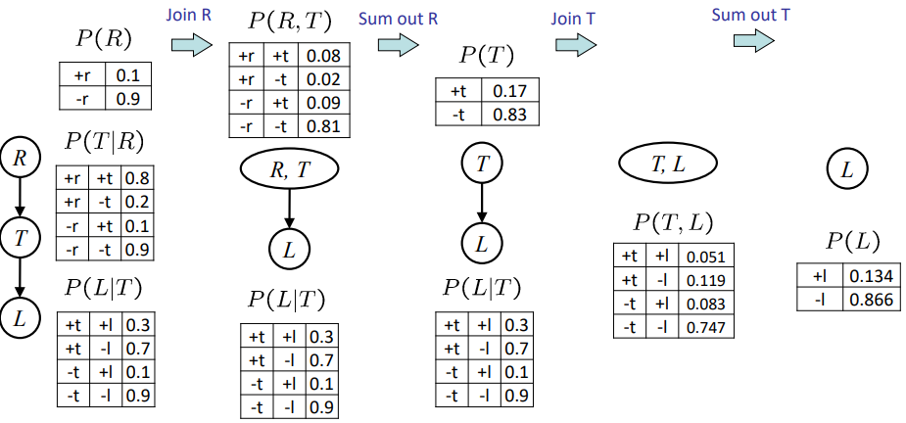
Eliminación de variable en acción

Slide 23
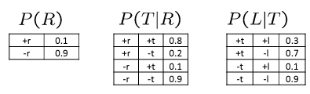
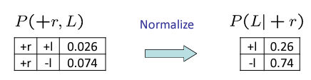
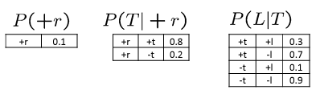
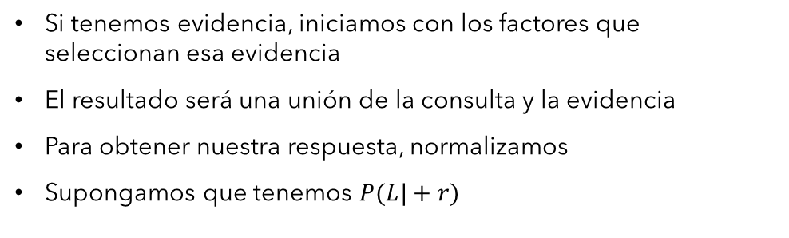
Evidencia
Si tenemos evidencia, iniciamos con los factores que seleccionan esa evidencia
El resultado será una unión de la consulta y la evidencia
Para obtener nuestra respuesta, normalizamos
Supongamos que tenemos $P(L|+r)$

Slide 24
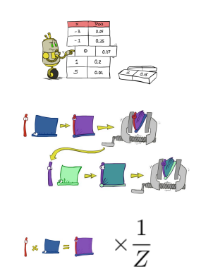

Algoritmo de eliminación de variable
Consulta: $P(Q|E_{1}=e_{1},…,E_{k}=e_{k})$
Iniciamos con los factores iniciales instanciados con la evidencia
Mientras existan variables ocultas
Elegir una variable oculta $H$
Unión de los factores mencionando $H$
Eliminar H
Unión de los factores restantes y normalizar

Slide 25
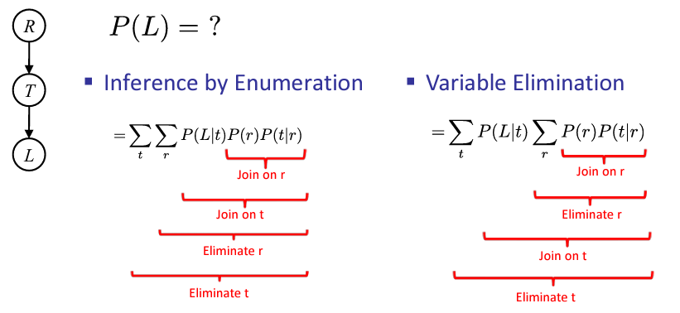
Comparando los métodos

Slide 26
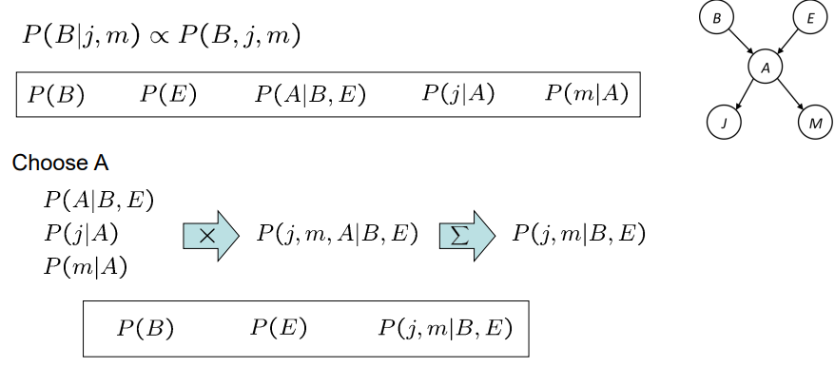
Ejemplo I

Slide 27
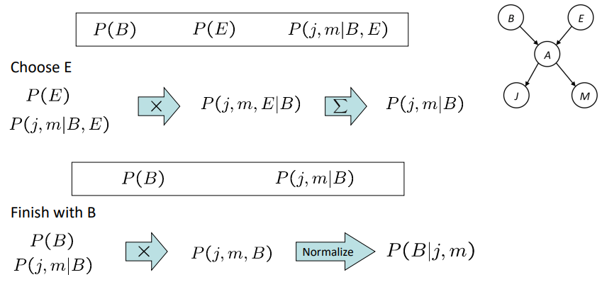
Ejemplo II

Slide 28
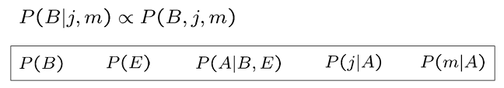
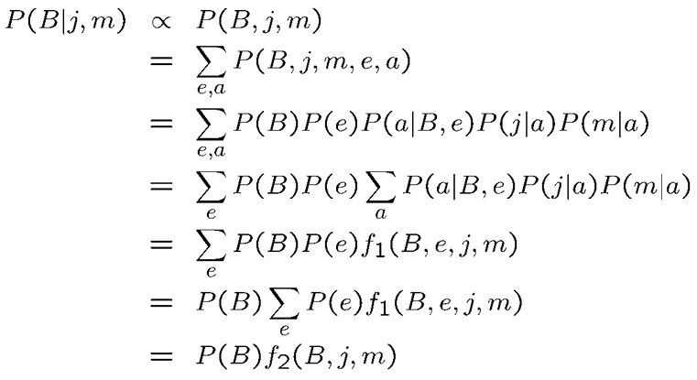
El ejemplo en ecuaciones

Slide 29
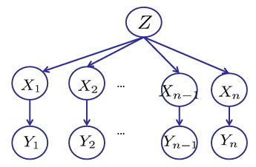
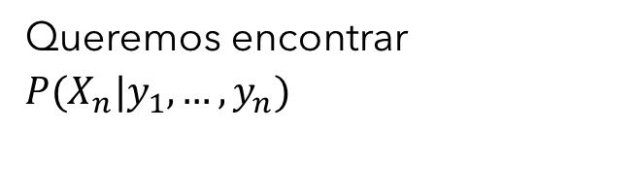
¿Cómo deberíamos ordenar?
Queremos encontrar $P(X_{n}|y_{1},…,y_{n})$

Slide 30
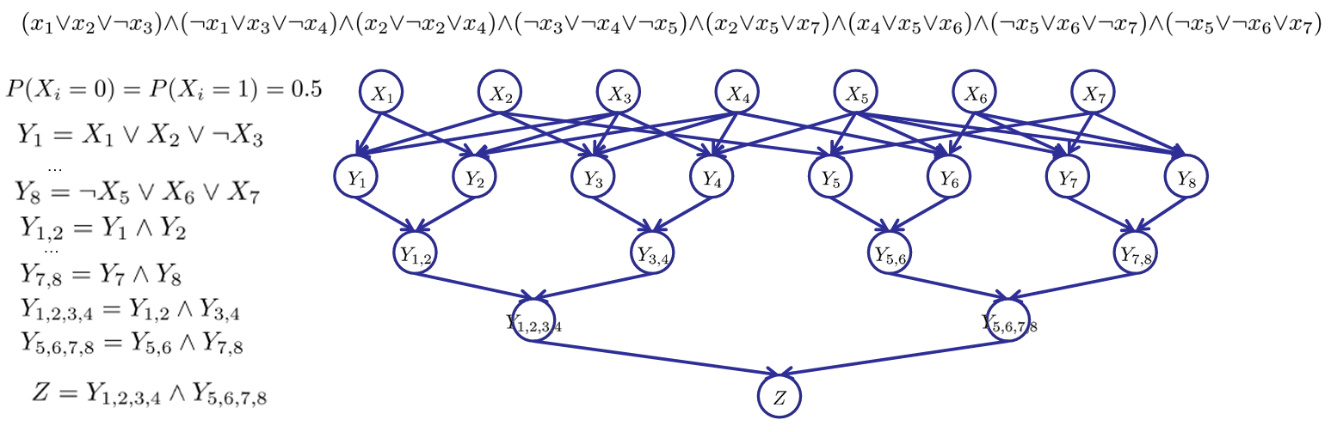
Peor escenario

Slide 31
Nota para poli árboles
Un poli árbol es un grafo dirigido sin ciclos no dirigidos
Para poli árboles siempre se puede encontrar un ordenamiento eficiente

Slide 32

Para la otra vez…
Inferencia aproximada

